Slide 1
웹서버 프로젝트
1차 화면구성
빅데이터전공
20185135
서주현

Slide 2
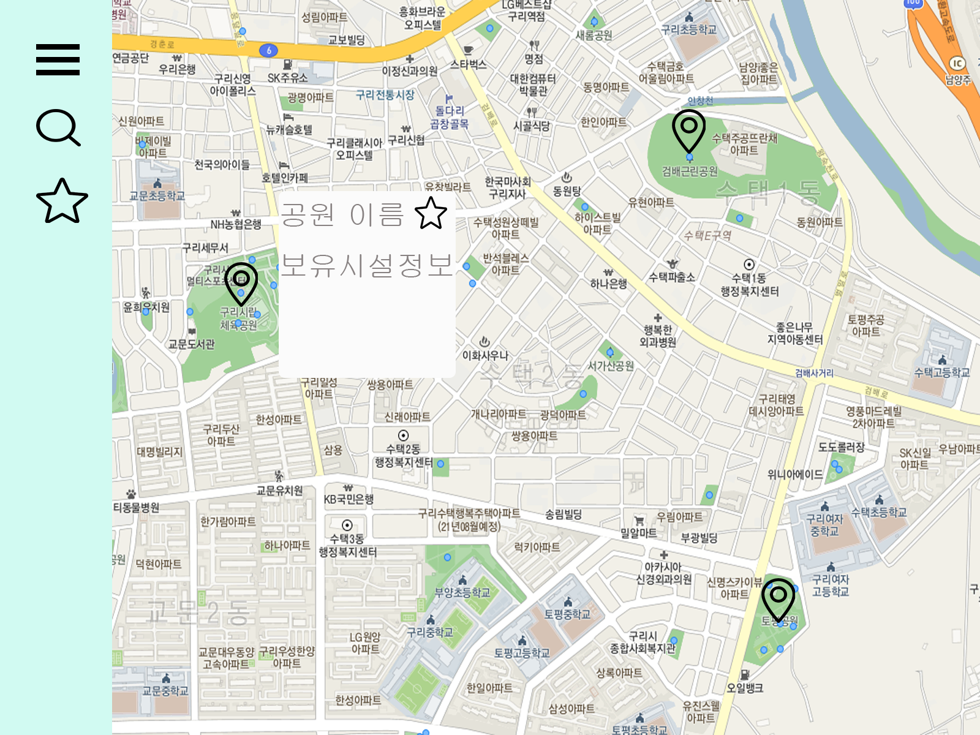



화면구성
검색
-> 지역, 시설검색
즐겨찾기
-> 공원 정보 저장 기능
(아이콘으로 표시)
지도 위 마커 클릭 시 생성
-> 공원정보 표시

Slide 3
감사합니다

